Slide 1


Slide 2

خير ما نبدأ به ورشتنا لهذا اليوم
آيات عطره من الذكر الحكيم:
سورة الرحمن

Slide 3


Slide 4



Slide 5



الجلسة الأولى ٨ - ٩ | مفهوم الاختبار وأهميته صفات الاختبار الجيد وشروطها انواع الاختبارات التحصيلية
استراحة ٩-٩:٣٠ | 🥐🍕🧃🍽
الجلسة الثانية ٩:٣٠-١١:٣٠ | خطوات بناء الاختبار تطبيق عملي
إعداد المعلمة / قيضية الشمري

Slide 6

الهدف العام
ان تكتسب المعلمة مهارة بناء وإعداد أسئلة الاختبارات التحصيلية لمواد العلوم الشرعية

Slide 7
الأهداف التفصيلية
1- تحديد مواصفات الاختبار الجيد
2- تحليل المحتوى الدراسي
3- صياغة الأهداف السلوكية
4- بناء جدول المواصفات

Slide 8

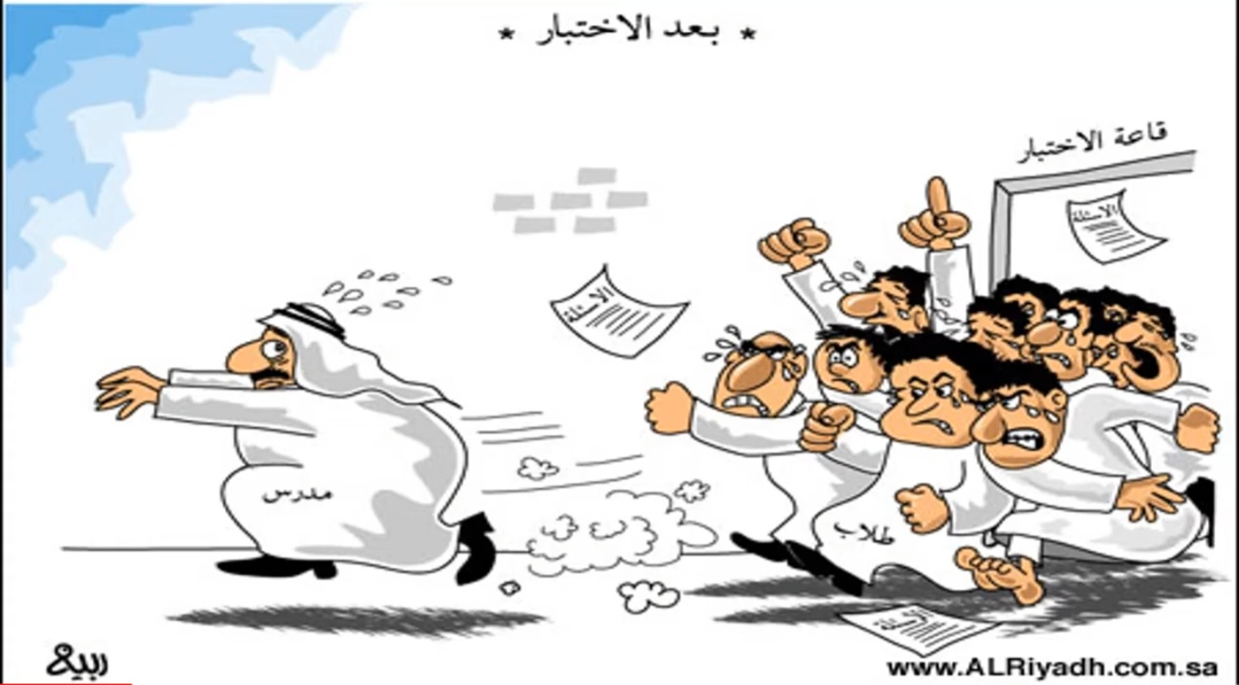
إعداد المعلمة / قيضية الشمري

Slide 9

إعداد المعلمة / قيضية الشمري

Slide 10
محاور الجزء الأول من الورشة:
مفهوم الاختبار وأهميته
صفات الاختبار الجيد وشروطها
انواع الاختبارات التحصيلية
إعداد المعلمة / قيضية الشمري

Slide 11
مقدمة
تعد الاختبارات التحصيلية من أكثر أدوات التقويم شيوعا في المؤسسات التربوية التعليمية في العالم، حيث تستخدم لقياس قدرات الطلبة التحصيلية، ونستدل من خلالها على قدراتهم المعرفية والمهارية.
فالاختبارات لها أهمية في عملية التقويم، إذ تعطينا فكرة واضحة عن"قدرة وإمكانية الطلبة ومستوى نشاطهم، ومن خلالها يمكننا وضع الخطط العلاجية للطلبة الضعاف ونصفهم ومن خلال نتائجها نستطيع أن نعدل في مستوى الأساليب وتقنيات التدريس.
إعداد المعلمة / قيضية الشمري

Slide 12


إعداد المعلمة / قيضية الشمري

Slide 13

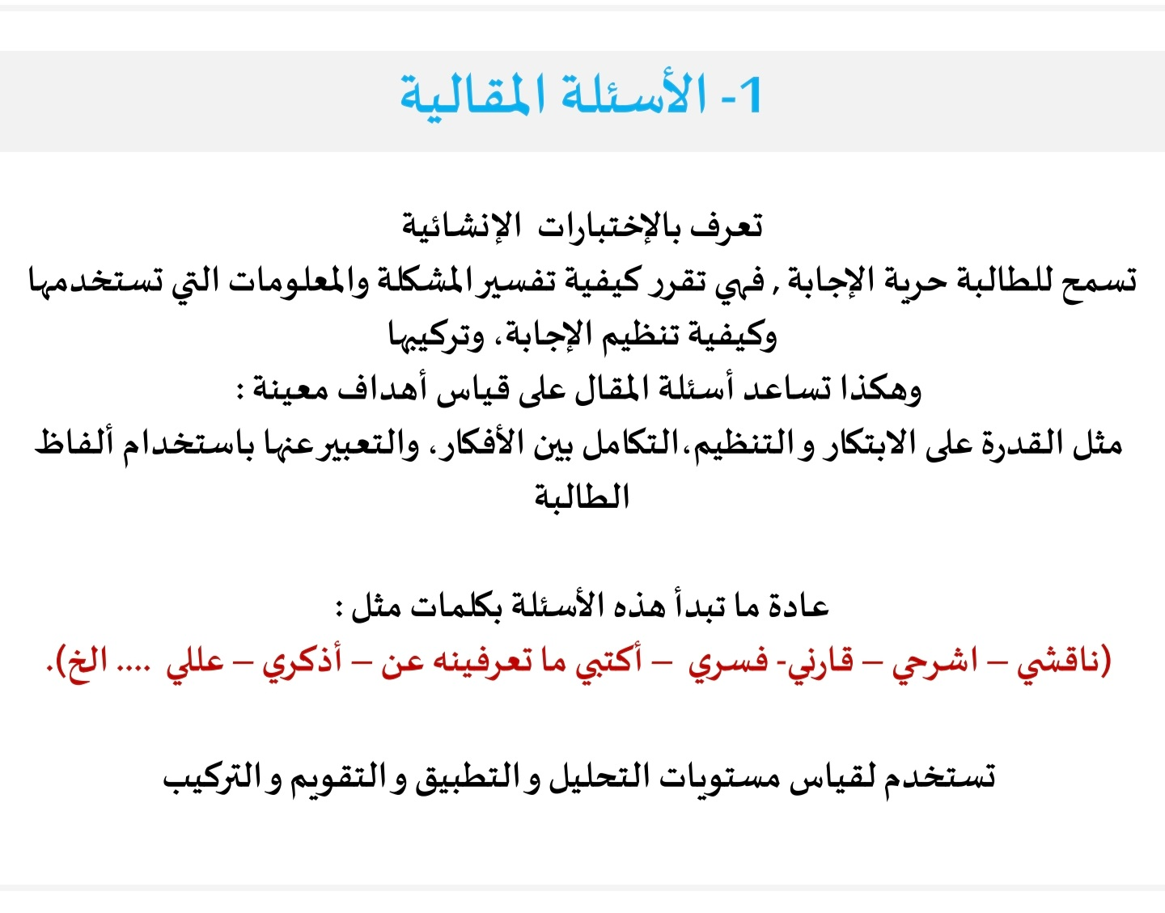

Slide 14
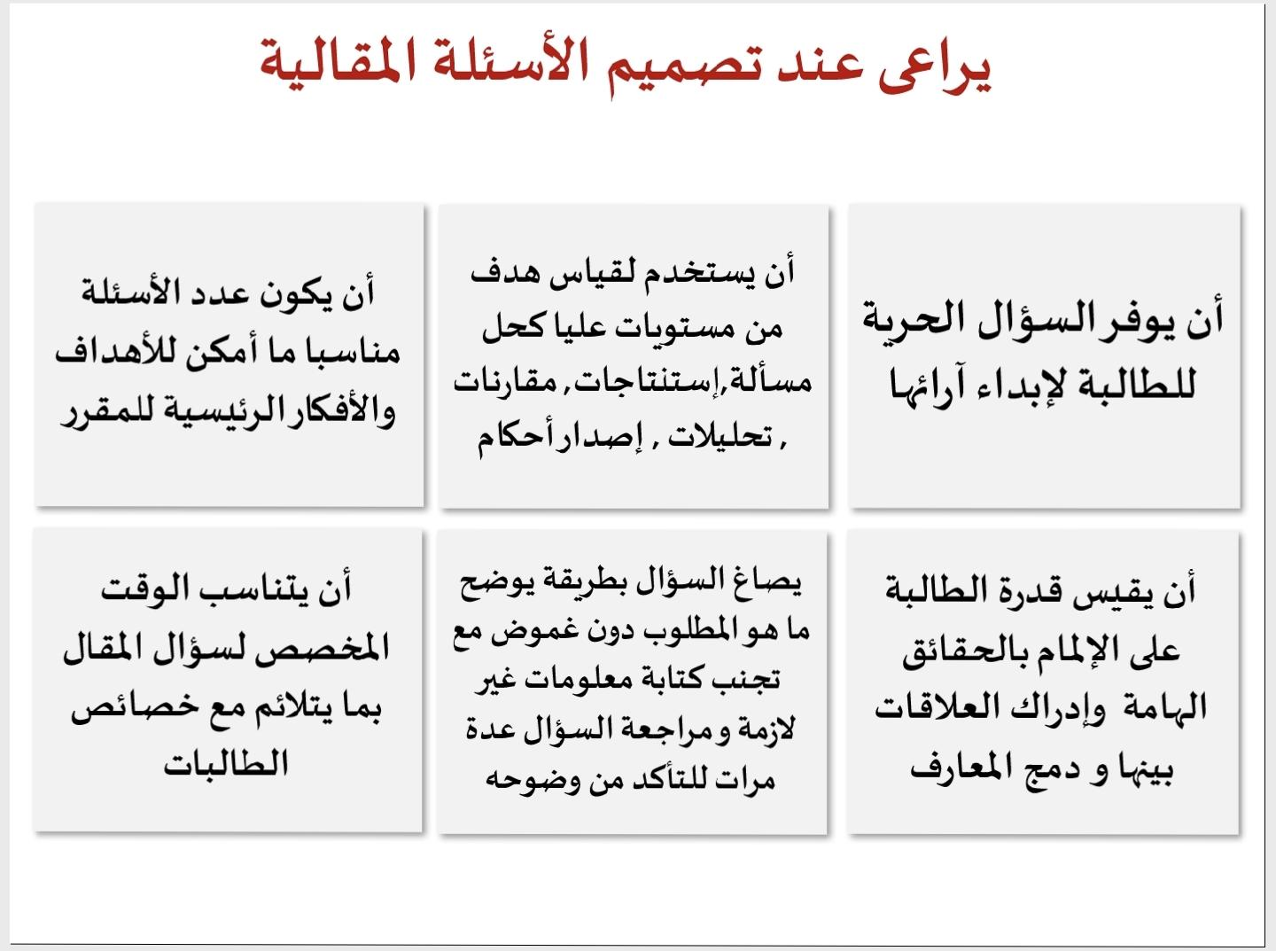

Slide 15
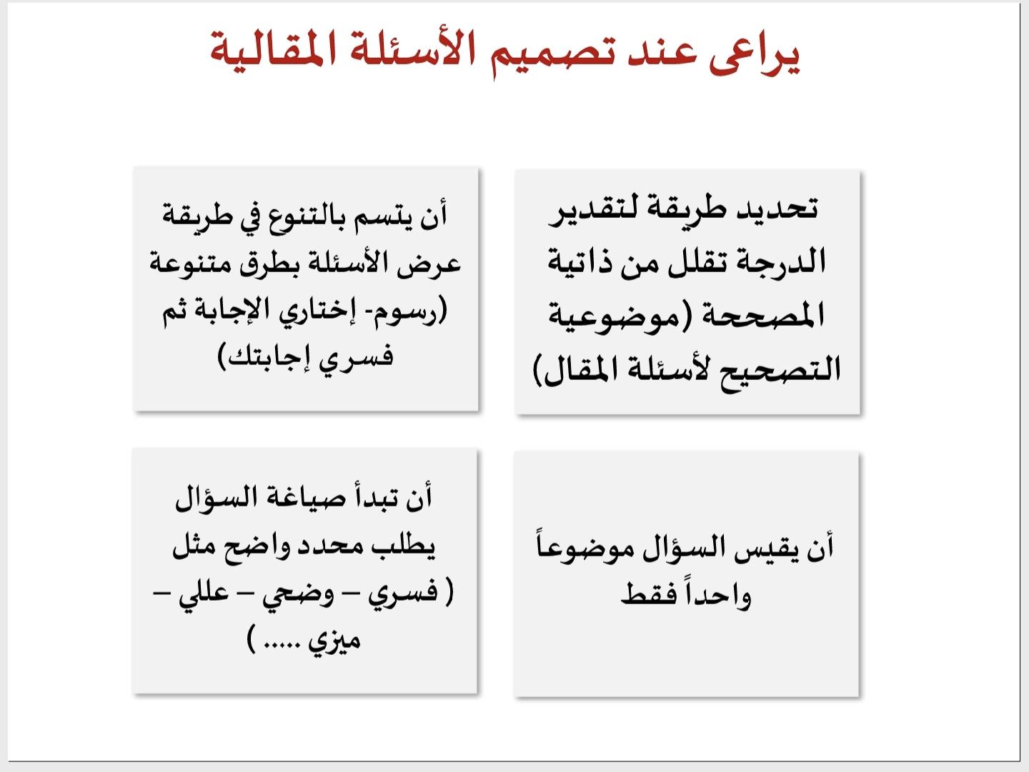

Slide 16
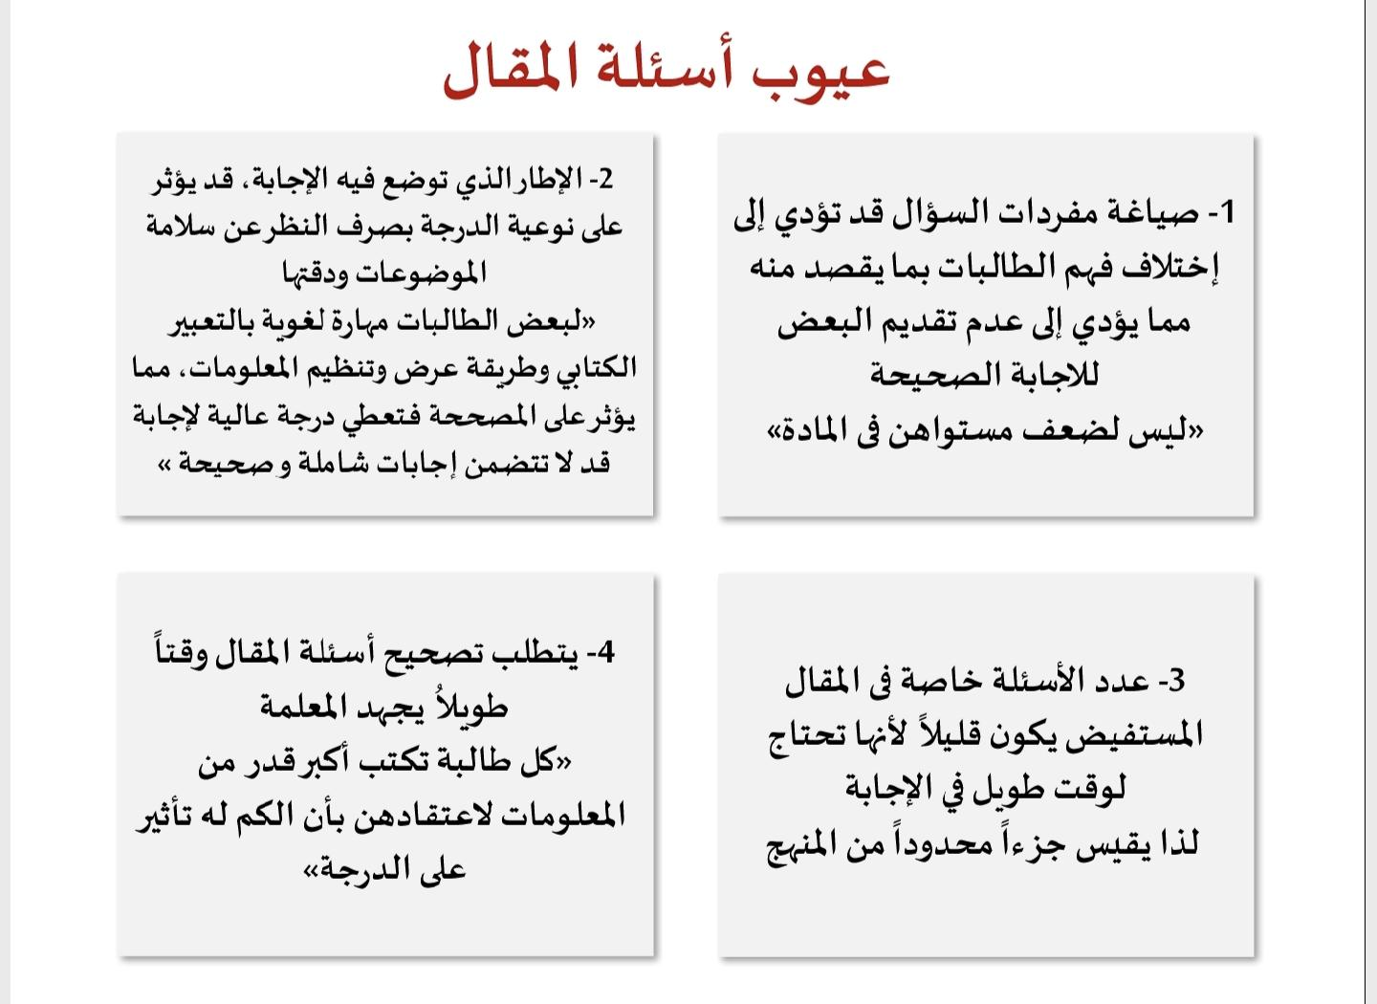

Slide 17
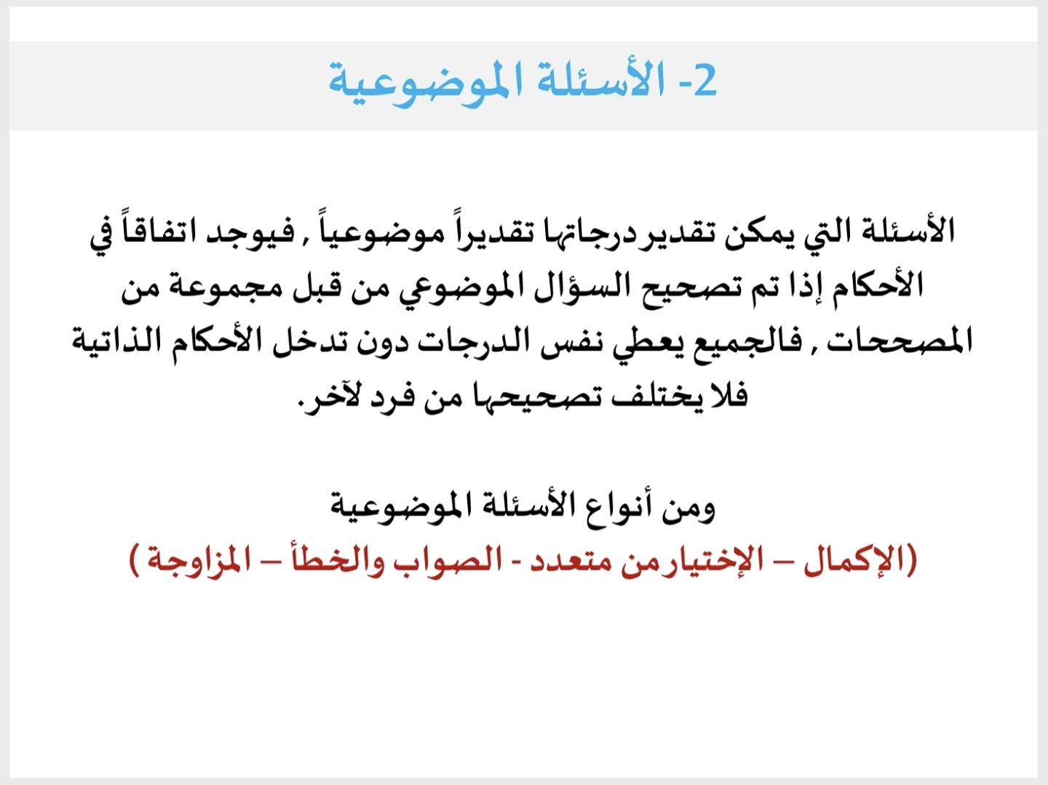

Slide 18
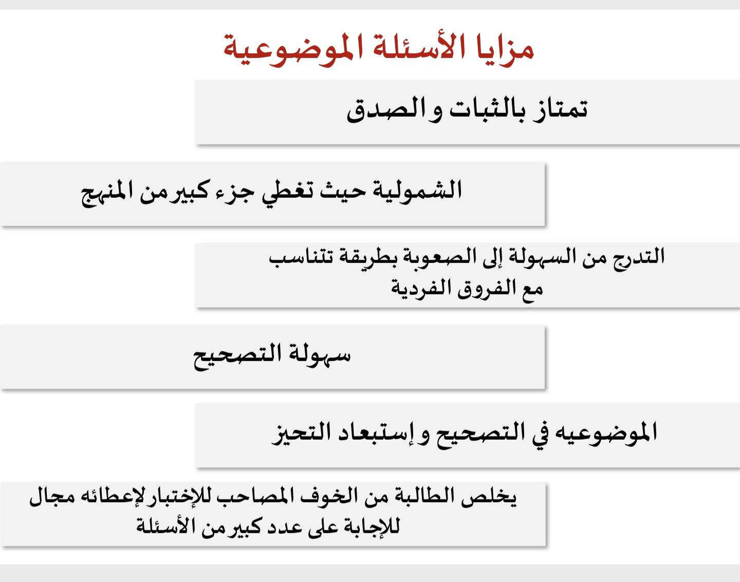
إعداد المعلمة / قيضية الشمري

Slide 19
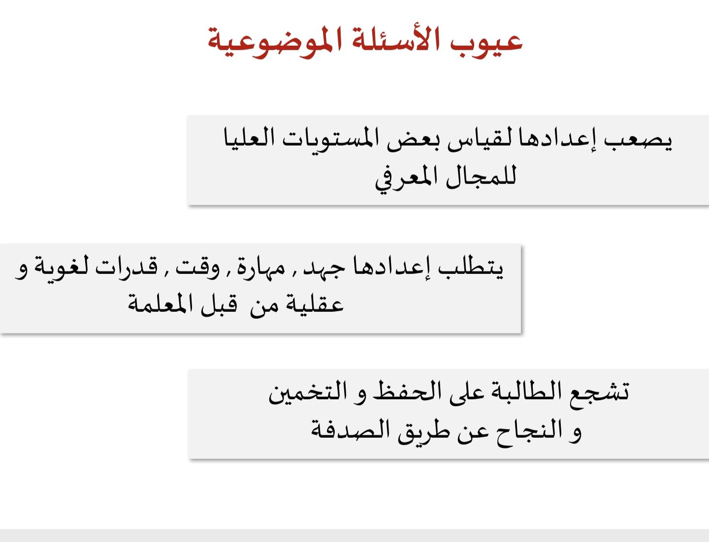

Slide 20
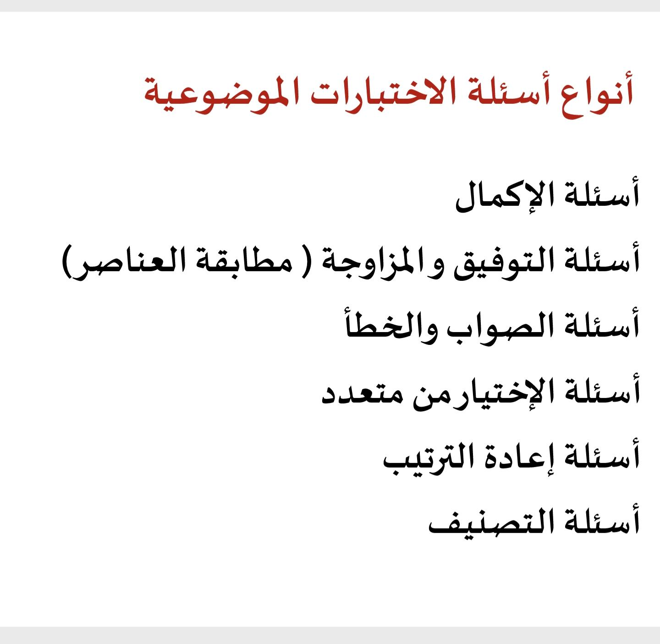

Slide 21
محاور الجزء الثاني من الورشة:
خطوات بناء الاختبار
مفهوم المحتوى
مفهوم تحليل المحتوى وأهميته
أغراض تحليل المحتوى
الطرائق المتبعة في تحليل المحتوى
إعداد المعلمة / قيضية الشمري

Slide 22
خطوات بناء الاختبار
1- تحديد الغرض
2- تحديد الأهداف التربوية
3- إعداد تخطيط عام لمحتويات الاختبار
4- إخراج الاختبار وتطبيقه
5- تحليل بنود الاختبار
إعداد المعلمة / قيضية الشمري

Slide 23

أولا: تحديد الغرض من الاختبار
الاختبار لا يقدم للطالبات بدون غرض او أغراض ترغب في تحقيقها،بل لابد للمعلمة ان تحدد الاغراض التي تستهدف تحقيقها من الاختبار،فالاختبار من الممكن أن يستخدم اما بغرض تحديد المستوى او التقييم المستمر او التشخيص او التقييم النهائي .
إعداد المعلمة / قيضية الشمري

Slide 24

ثانيا: تحديد الأهداف التعليمية المطلوب قياسها
إعداد المعلمة / قيضية الشمري

Slide 25
الأهداف التربوية
إعداد المعلمة / قيضية الشمري

Slide 26
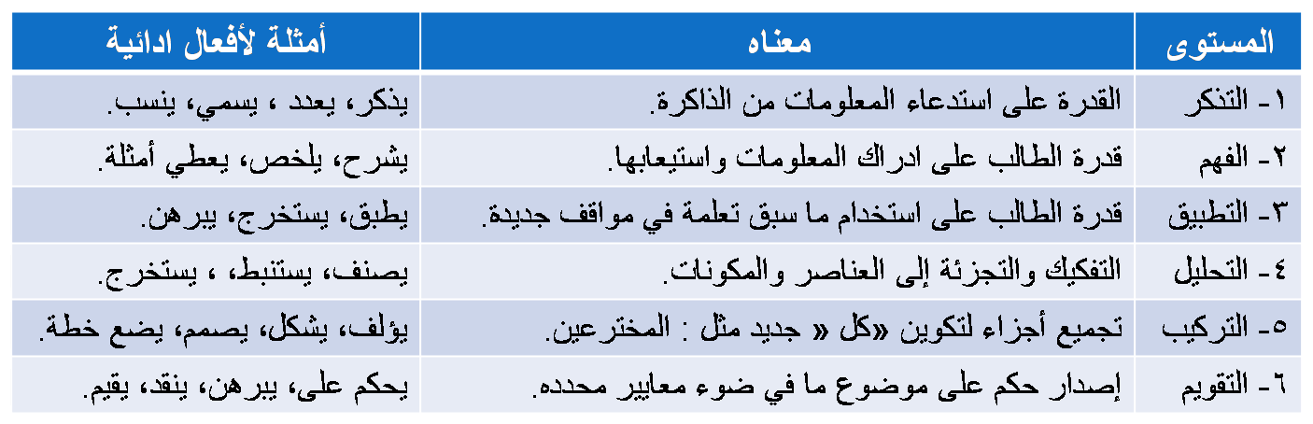
الأهداف التربوية
إعداد المعلمة / قيضية الشمري

Slide 27
ثالثا: إعداد تخطیط عام لمحتويات الاختبار
1- تحليل محتوى مادة الاختبار
2- إعداد جدول المواصفات
إعداد المعلمة / قيضية الشمري

Slide 28

نشاط
ما المقصود بتحليل المحتوى؟

Slide 29
يعد المحتوى أهم مكونات المنهج وتحليله يجعل المعلم أكثر قدرة على تنظيم مجموع المعارف والمهارات بشكل يساعد على تحقيق الأهداف المخطط لها؛ لأن عملية التدريس تسير وفق خطوات منظمة، والتحليل تنظيم وترتيب عناصر المحتوى، ويساعد في بناء الاختبارات التحصيلية الأمر الذي ييسر للمعلم عملية التقويم
إعداد المعلمة / قيضية الشمري

Slide 30
تحليل
المحتوى
تحليل المحتوى
إعداد المعلمة / قيضية الشمري

Slide 31


Slide 32

اذا هو : المادة العلمية التي يتضمنها الدرس

Slide 33


Slide 34
نشاط
ماهي اهداف تحليل المحتوى؟

Slide 35
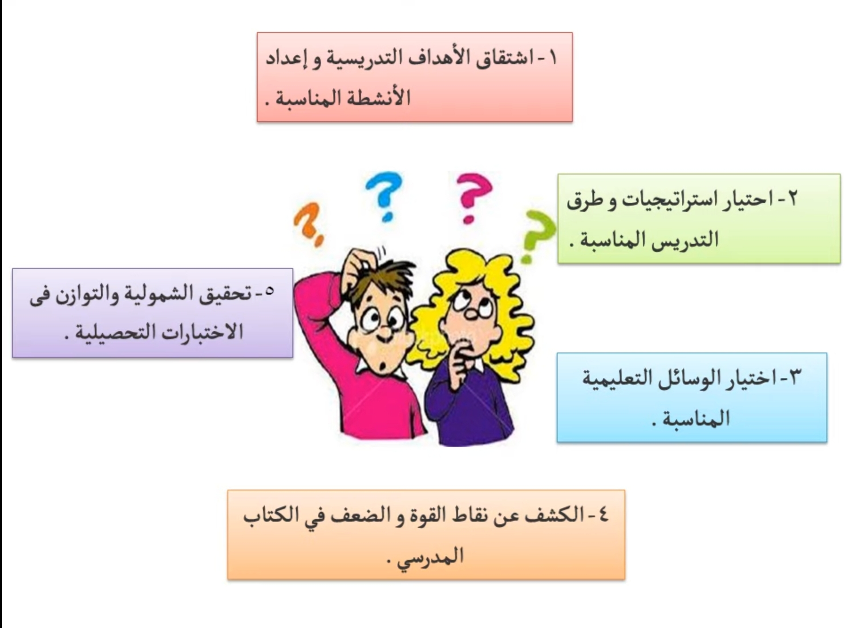

Slide 36

إعداد المعلمة / قيضية الشمري

Slide 37

عناصر المحتوى الدراسي
المفردات
وهي العناوين الرئيسة والفرعية الواردة في الوحدة الدراسية أو الدرس
المفاهيم والمصطلحات
تعرف المفاهيم بأنها صور ذهنية تشير إلى مجموعة من العناصر المتقاربة ويعبر عنها بكلمة أو أكثر، أما المصطلحات فهي ما تم الاتفاق على إطلاقه على شيء معين
الحقائق والأفكار
و تعرف الحقيقة بأنها عبارة عن بيانات أو أحداث أو ظواهر ثبتت صحتها والأفكار هي مجموعة حقائق عامة تفسر الظواهر أو العلاقات

Slide 38
عناصر المحتوى الدراسي
التعميمات او المبادئ
يعرف التعميم بأنه عبارة تربط أو توضح العلاقة بين مفهومين أو أكثر.
القيم والإتجاهات
القيم هي المعايير التي يتم في ضوئها الحكم على المواقف أو السلوك ، أما الاتجاه فهو مفهوم فردي شخصي يحدد ميول الإنسان نحو الأشياء أو الأشخاص أو المواقف فيؤثر في سلوكه نحوها ويعمل على توجيه هذا السلوك في المواقف المختلفة .
المهارات
وهي الممارسات العقلية والعلمية التي يقوم بها الطلبة وتكون بتعريض الطلبة لخبرات تربوية مقصودة ومخطط لها

Slide 39
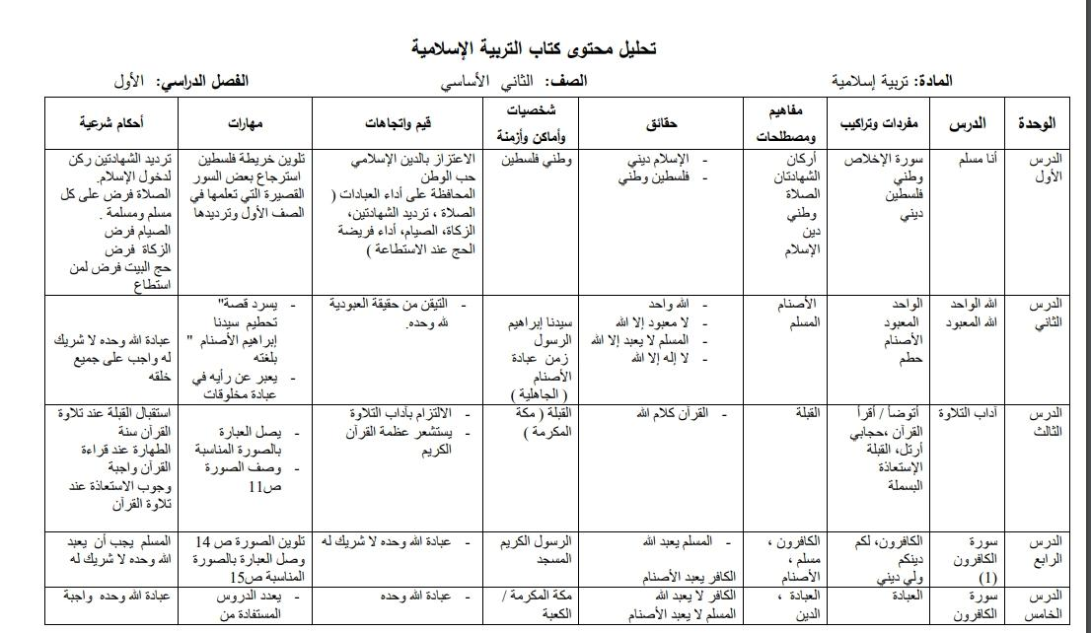

Slide 40
نشاط
نموذج تحليل المحتوى

Slide 41
ثالثا: إعداد تخطیط عام لمحتويات الاختبار
1- تحليل محتوى مادة الاختبار
2- إعداد جدول المواصفات
إعداد المعلمة / قيضية الشمري

Slide 42
نشاط
ما هو جدول الموصفات؟

Slide 43
هو مخطط تفصيلي يحدد محتوى الاختبار ، ويربط محتوى المادة الدراسية بالأهداف التعليمية السلوكية ، ويبين الوزن النسبي الذي يعطيه المعلم لكل موضوع من الموضوعات المختلفة ، والأوزان النسبية للأهداف المعرفية السلوكية في مستوياتها المختلفة .

Slide 44

الغرض من جدول المواصفات
إن من أهم أغراض جدول المواصفات هو تحقيق التوازن في الاختبار ، والتأكيد على أنه يقيس عينة ممثلة لأهداف التدريس ومحتوى المادة الدراسية التي يُراد قياس التحصيل فيها

Slide 45
ما هي فوائد جدول المواصفات
1- المساعدة في بناء اختبار متوازن مع حجم الجهود المبذولة لتدريس كل موضوع.
2- إعطاء الوزن الحقيقي لكل جزء من المادة الدراسية، وبالتالي فإن كل موضوع
يأخذ ما يستحقه من الأسئلة حسب أهميته النسبية.
3- المساعدة في اختيار عينة ممثلة من الاهداف التدريسية بطريقة منظمة وقياس
مدى تحققها بدرجة كبيره، وتمكين المعلم من توزيع أسئلته في المستويات
المختلفة لتلك الأهداف.
4- مساعدة المعلم في تكوين صور متكافئة للاختبار.
5- تحقيق صدق المحتوى للاختبار بشكل كبير.
6- إكساب الطالب ثقة كبيرة بعدالة الاختبار، مما يساعده في تنظيم وقته أثناء
الاستذكار وتوزيعه على الموضوعات باتزان

Slide 46

كيف يمكن بناء جدول المواصفات؟
إعداد المعلمة / قيضية الشمري

Slide 47
خطوات بناء جدول المواصفات
تحليل المحتوى إلى عناصر رئيسية أو وحدات.
كتابة أسئلة اختبار بحيث يناسب عدد الأسئلة حجم أو أهمية كل وحدة دراسية.
تحديد وزن كل وحدة دراسية من حيث عدد الأسئلة والأوزان النسبية لهذه الأسئلة من خلال عدد الصفحات أو عدد الحصص المخصصة لتدريس كل وحدة.

Slide 48
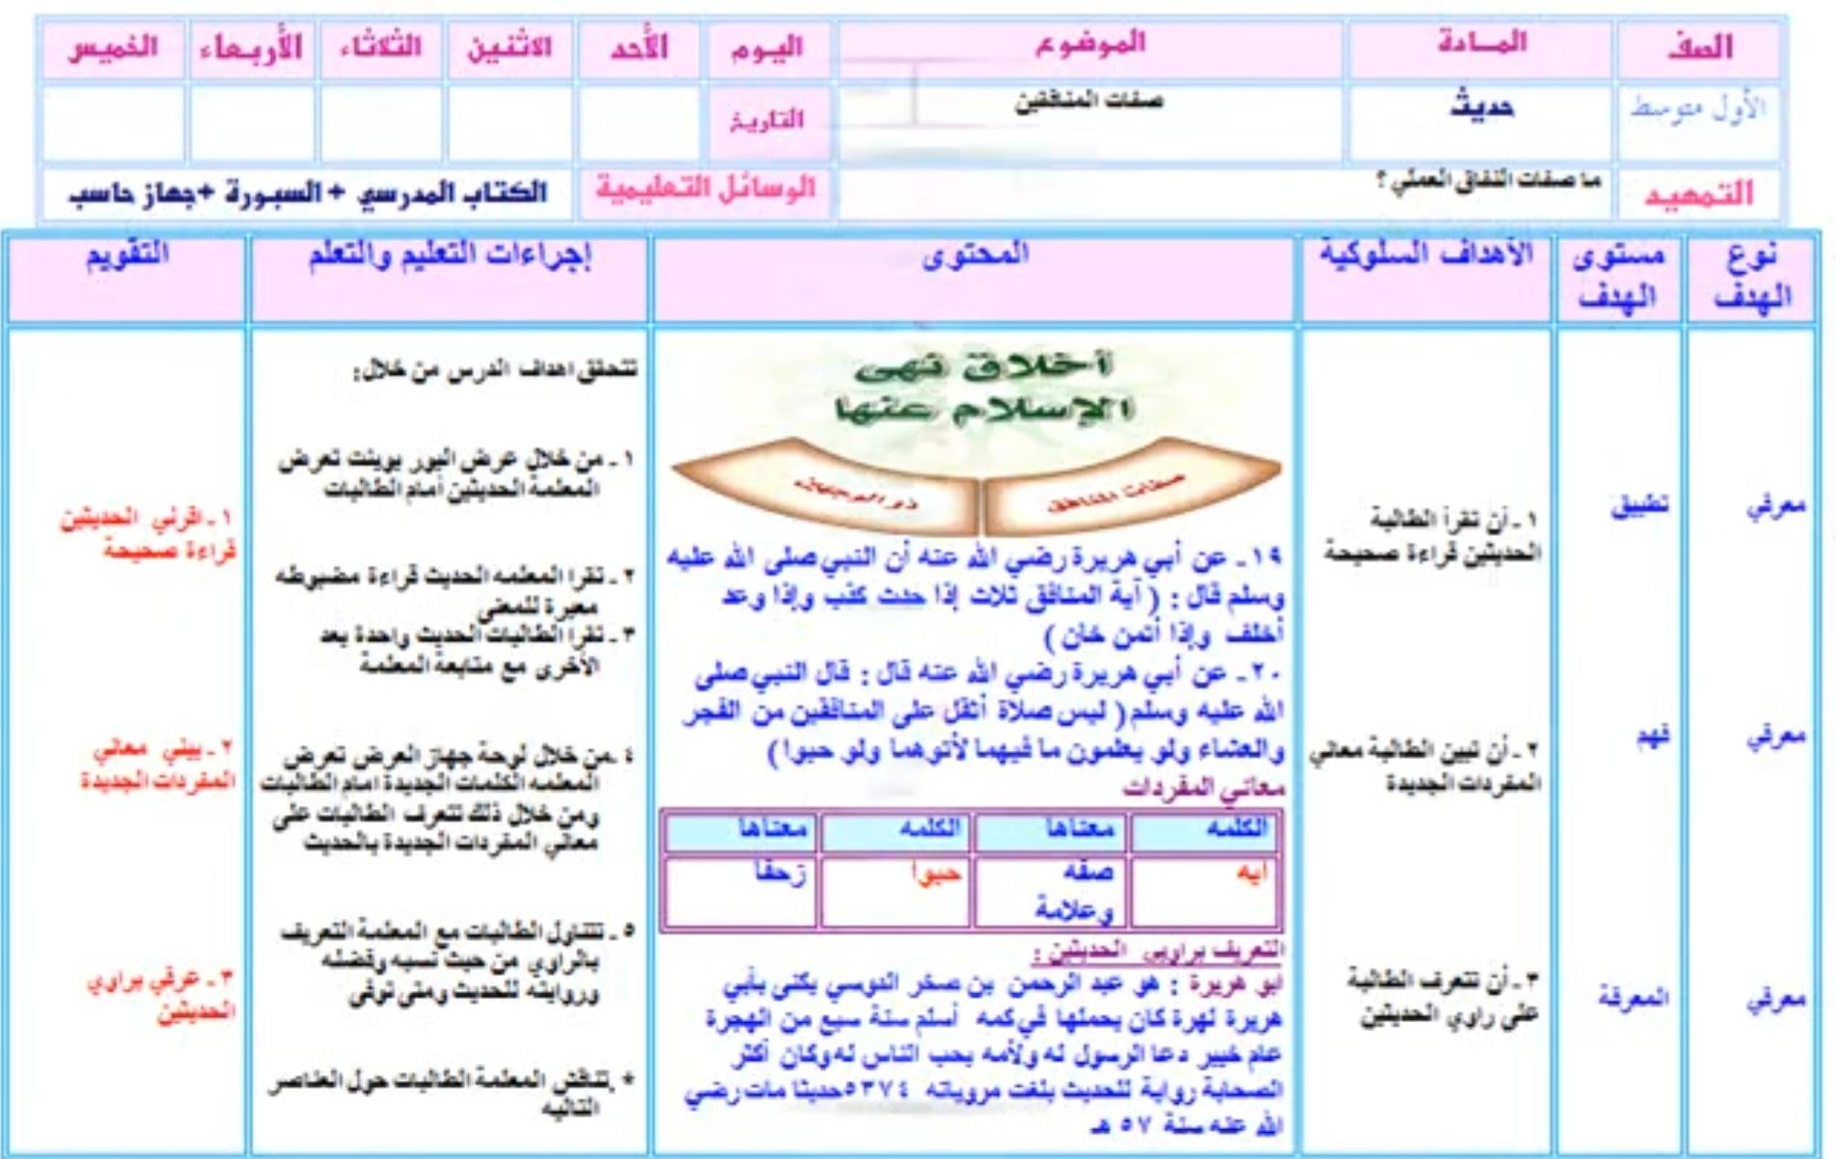
إعداد المعلمة / قيضية الشمري

Slide 49
الموضوعات | الأسئلة والدرجات | مستويات الأهداف |  |  |  |  |  | عدد الأسئلة في الموضوع | الدرجات المخصصة للموضوع | الوزن النسبي للموضوع
 |  | التذكر | الفهم | التطبيق | التحليل | التركيب | التقويم
 | الأسئلة
 | الدرجة
 | الأسئلة
 | الدرجة
 | الأسئلة
 | الدرجة
 | الأسئلة
 | الدرجة
 | الأسئلة
 | الدرجة
الأسئلة
الدرجة
الوزن النسبي

Slide 50
يتكون جدول المواصفات من بعدين : أحدهما رأسي ويمثل موضوعات المادة الدراسية. والآخر أفقي ويمثل الأهداف التعليمية السلوكية حسب تصنيف بلوم. وتشمل حقول الجدول على أوزان الاهمية النسبية لكل من الموضوعات والأهداف ، وعدد اسئلة كل موضوع تبعا لكل مستوى من مستويات الاهداف ، بالاضافة الى الدرجة المستحقة لكل سؤال من الاسئلة.
كيف يمكن بناء جدول المواصفات
الاهداف السلوكية |  |  |  |  | مجموع الاسئلة | مجموع الدرجات | الاوزان النسبية للموضوعات
التذكر | الفهم | التطبيق | التحليل | ............
الموضوعات | الاسئلة والدرجات
الموضوع (1) | الاسئلة
 | الدرجة
الموضوع (2) | الاسئلة
 | الدرجة
000000 | الاسئلة
 | الدرجة
مجموع الاسئلة
مجموع الدرجات
الاوزان النسبية
إعداد المعلمة / قيضية الشمري

Slide 51
خطوات بناء جدول المواصفات
الاوزان النسبية للموضوعات
مجموع الدرجات
مجموع الاسئلة
الاهداف السلوكية
الاسئلة
والدرجات
الموضوعات
............
التحليل
5 اهداف
التطبيق
10 أهداف
الفهم
15هدف
التذكر
20هدف
1- تحديد موضوعات المادة الدراسية وعدد الحصص لكل موضوع
33%
الاسئلة
توحيد الربوبية
(4حصص)
2- تحديد الوزن النسبي لموضوعات المادة الدراسية
الدرجة
50%
الاسئلة
توحيد الألوهية
(6 حصص)
عدد الحصص اللازمة لتدريس الموضوع
الدرجة
X 100
17%
عدد الحصص اللازمة لتدريس المادة
الاسئلة
توحيد الأسماء والصفات
(2 حصتان)
4
X 100
الدرجة
12
مجموع الاسئلة
مجموع الدرجات
الاوزان النسبية

Slide 52
خطوات بناء جدول المواصفات
الاوزان النسبية للموضوعات
مجموع الدرجات
مجموع الاسئلة
الاهداف السلوكية
الاسئلة
والدرجات
الموضوعات
............
التحليل
5 اهداف
التطبيق
10 أهداف
الفهم
15هدف
التذكر
20هدف
33%
الاسئلة
توحيد الربوبية
(4حصص)
3- تحديد مستويات الاهداف السلوكية المراد قياس مدى تحققها وعدد الاهداف في كل مستوى
الدرجة
50%
الاسئلة
توحيد الألوهية
(6 حصص)
عدد الأهداف في ذلك المستوى
X 100
الدرجة
مجموع أهداف المادة كاملة
17%
20
الاسئلة
توحيد الاسماء والصفات
(2 حصتان)
X 100
50
الدرجة
4- تحديد الوزن النسبي للاهداف في مستوياتها المختلفة
مجموع الاسئلة
مجموع الدرجات
100%
0%
10%
20%
30%
40%
الاوزان النسبية

Slide 53
خطوات بناء جدول المواصفات
الاوزان النسبية للموضوعات
مجموع الدرجات
مجموع الاسئلة
الاهداف السلوكية
الاسئلة
والدرجات
الموضوعات
............
التحليل
5 اهداف
التطبيق
10 أهداف
الفهم
15هدف
التذكر
20هدف
33%
الاسئلة
توحيد الربوبية
(4حصص)
الدرجة
50%
الاسئلة
الألوهية
(6 حصص)
5- تحديد العدد الكلي لاسئلة الاختبار في ضوء الزمن المتاح ونوع الاسئلة وقدرات الطلاب النمائية
الدرجة
17%
الاسئلة
الاسماء والصفات (2 حصتان)
الدرجة
20
مجموع الاسئلة
6- تحديد الدرجة النهائية للاختبار
30
مجموع الدرجات
100%
0%
10%
20%
30%
40%
الاوزان النسبية

Slide 54
خطوات بناء جدول المواصفات
الاوزان النسبية للموضوعات
مجموع الدرجات
مجموع الاسئلة
الاهداف السلوكية
الاسئلة
والدرجات
الموضوعات
............
التحليل
5 اهداف
التطبيق
10 أهداف
الفهم
15هدف
التذكر
20هدف
33%
6.6
00
0.66
1.32
1.98
2.64
الاسئلة
توحيد الربوبية
(4حصص)
الدرجة
50%
7- تحديد عدد الاسئلة في كل موضوع لكل مستوى من مستويات الاهداف
10
00
1
2
3
4
الاسئلة
الألوهية
(6 حصص)
الدرجة
17%
3.4
00
0.34
0.68
1.02
1.36
الاسئلة
الأسماء والصفات
(2 حصتان)
العدد الكلي للاسئلةx الوزن النسبي لأهمية الموضوع x الوزن النسبي لاهداف المستوى
الدرجة
20x 0.33 x 0.40 = 2.64
20
00
2
4
6
8
مجموع الاسئلة
30
مجموع الدرجات
100%
0%
10%
20%
30%
40%
الاوزان النسبية

Slide 55
خطوات بناء جدول المواصفات
الاوزان النسبية للموضوعات
مجموع الدرجات
مجموع الاسئلة
الاهداف السلوكية
الاسئلة
والدرجات
الموضوعات
............
التحليل
5 اهداف
التطبيق
10 أهداف
الفهم
15هدف
التذكر
20هدف
33%
9.9
6.6
00
0.66
1.32
1.98
2.64
الاسئلة
توحيد الربوبية
(4حصص)
00
0.99
1.98
2.97
3.96
الدرجة
50%
15
8- تحديد درجات الاسئلة في كل موضوع لكل مستوى من مستويات الاهداف
10
00
1
2
3
4
الاسئلة
توحيد اللوهية
(6 حصص)
00
1.5
3
4.5
6
الدرجة
17%
5.1
3.4
00
0.34
0.68
1.02
1.36
الاسئلة
الاسماء والصفات (2 حصتان)
الدرجة النهائية للاختبارx الوزن النسبي لأهمية الموضوع x الوزن النسبي لاهداف المستوى
00
0.51
1.02
1.53
2.04
الدرجة
30x 0.33 x 0.40 = 3.96
20
00
2
4
6
8
مجموع الاسئلة
30
00
3
6
9
12
مجموع الدرجات
100%
0%
10%
20%
30%
40%
الاوزان النسبية

Slide 56
التعديل اليدوي على جدول المواصفات
الاوزان النسبية للموضوعات
مجموع الدرجات
مجموع الاسئلة
الاهداف السلوكية
الاسئلة
والدرجات
الموضوعات
............
التحليل
5 اهداف
التطبيق
10 أهداف
الفهم
15هدف
التذكر
20هدف
33%
10
7
00
1
1
2
3
الاسئلة
المعادن
(4حصص)
00
1
2
3
4
الدرجة
50%
15
10
00
1
2
3
4
الاسئلة
الصخور
(6 حصص)
00
1.5
3
4.5
6
الدرجة
17%
5
3
00
00
1
1
1
الاسئلة
البراكين
(2 حصتان)
00
00
1
2
2
الدرجة
20
00
2
4
6
8
مجموع الاسئلة
30
00
2.5
6
9.5
12
مجموع الدرجات
100%
0%
10%
20%
30%
40%
الاوزان النسبية

Slide 57
العدد الكلي للاسئلةx الوزن النسبي لأهمية الموضوع x الوزن النسبي لاهداف المستوى
الاوزان النسبية للموضوعات
مجموع الدرجات
مجموع الاسئلة
الاهداف السلوكية
الاسئلة
والدرجات
الموضوعات
............
التحليل
5 اهداف
التطبيق
10 أهداف
الفهم
15هدف
التذكر
20هدف
2- تحديد الوزن النسبي لموضوعات المادة الدراسية
الاسئلة
موضوع 1
(4حصص)
الدرجة
عدد الحصص اللازمة لتدريس الموضوع
الاسئلة
موضوع 2
(2 حصص)
X 100
عدد الحصص اللازمة لتدريس المادة
الدرجة
الاسئلة
موضوع 3
(2 حصتان)
الدرجة النهائية للاختبارx الوزن النسبي لأهمية الموضوع x الوزن النسبي لاهداف المستوى
الدرجة
عدد الأهداف في ذلك المستوى
مجموع الاسئلة
X 100
مجموع أهداف المادة كاملة
4- تحديد الوزن النسبي للاهداف في مستوياتها المختلفة
مجموع الدرجات
الاوزان النسبية

Slide 58
تدريب عملي
الاوزان النسبية للموضوعات
مجموع الدرجات
مجموع الاسئلة
الاهداف السلوكية
الاسئلة
والدرجات
الموضوعات
............
التحليل
5 اهداف
التطبيق
10 أهداف
الفهم
15هدف
التذكر
20هدف
الاسئلة
موضوع 1
(4حصص)
الدرجة
الاسئلة
موضوع 2
(2 حصص)
الدرجة
الاسئلة
موضوع 3
(2 حصتان)
الدرجة
20
مجموع الاسئلة
20
مجموع الدرجات
100%
الاوزان النسبية

Slide 59
بسم الله الرحمن الرحيم
نموذج إرشادي لاختبار توحيد الصف الأول المتوسط المادة :توحيد
الدور الأول والدور الثاني الفصل الدراسي الثاني– العام الدراسي 1439/1438هـ الزمن :
الدرجة الكلية:
الأوراق/............
السؤال الأول :
السؤال الثاني :
السؤال الأول
الفرع (أ) 2 | مستوى الأهداف
 | نوع الفقرات الإختبارية
 | عدد الفقرات الإختبارية
الفرع (ب) 4 | مستوى الأهداف
 | نوع الفقرات الإختبارية
 | عدد الفقرات الإختبارية
الفرع (ج) 4 | مستوى الأهداف
 | نوع الفقرات الإختبارية
 | عدد الفقرات الإختبارية
موضوعات المحتوى
الدرجة الكلية للسؤال

Slide 60
السؤال الثاني
الفرع (أ) 2 | مستوى الأهداف
 | نوع الفقرات الإختبارية
 | عدد الفقرات الإختبارية
 | مستوى الأهداف
 | نوع الفقرات الإختبارية
 | عدد الفقرات الإختبارية
الفرع (ب) 4 | مستوى الأهداف
 | نوع الفقرات الإختبارية
 | عدد الفقرات الإختبارية
الفرع (ج) 4 | مستوى الأهداف
 | نوع الفقرات الإختبارية
 | عدد الفقرات الإختبارية
موضوعات المحتوى
الدرجة الكلية للسؤال

Slide 61
السؤال الثالث
الفرع (أ) 5 | مستوى الأهداف
 | نوع الفقرات الإختبارية
 | عدد الفقرات الإختبارية
الفرع (ب) 2 | مستوى الأهداف
 | نوع الفقرات الإختبارية
 | عدد الفقرات الإختبارية
الفرع (ج) 3 | مستوى الأهداف
 | نوع الفقرات الإختبارية
 | عدد الفقرات الإختبارية
موضوعات المحتوى
الدرجة الكلية للسؤال

Slide 62

ماذا تعلمنا ؟

Slide 63


